Slide 1

Hospass
김규현, 김선우, 김영주, 박지상, 백주리, 신창용

Slide 2
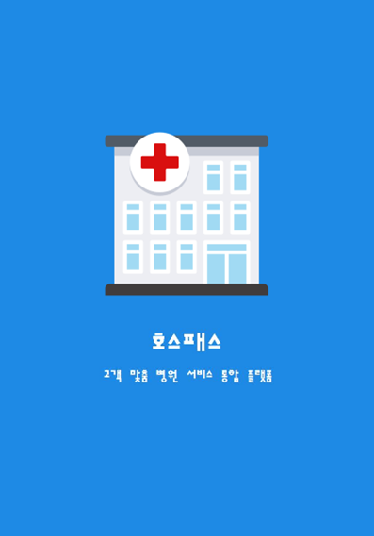
목 차
01
구상 배경
02
애플리케이션 소개
03
기대 효과
04
수익 모델 및 차별점
05
시연 영상

Slide 3
PART 1
구상배경

Slide 4


구상 배경
문제상황 1
문제상황 2
병원에서 대기하는 시간이 너무 길어요!
병원 카운터에 배치된 인력을 절감했으면 하는데…

Slide 5

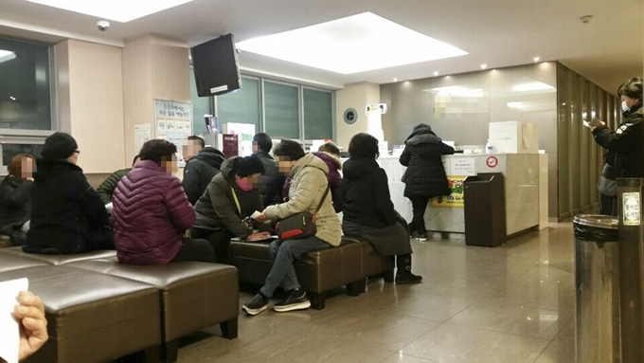

구상 배경 – 대상 고객
예약하는 환자
카운터에서 대기하는 환자
중소병원 및 의사

Slide 6
PART 2
애플리케이션 소개

Slide 7
애플리케이션 소개 - Flow
회원가입
로그인
사용 계좌 등록
카카오 맵 활용
인근 제휴 병원 검색
결제 푸시 알람
예약할 병원 선택
날짜 선택 및
필요 정보 입력
병원 진료
진료 내역 및 금액,
의사의 조언 확인
처방전,
QR코드 수령
약국에 QR코드
처방전 제공
계좌 선택 및 결제

Slide 8
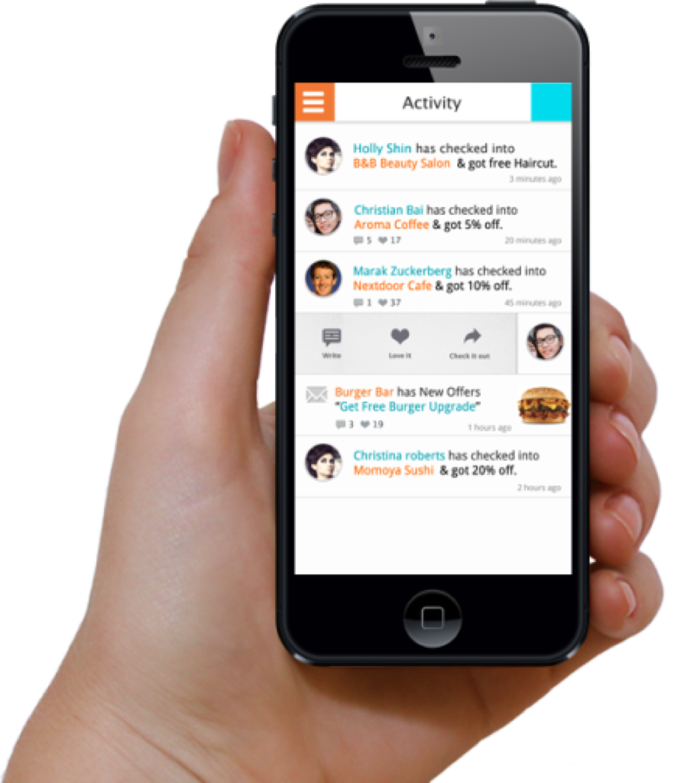
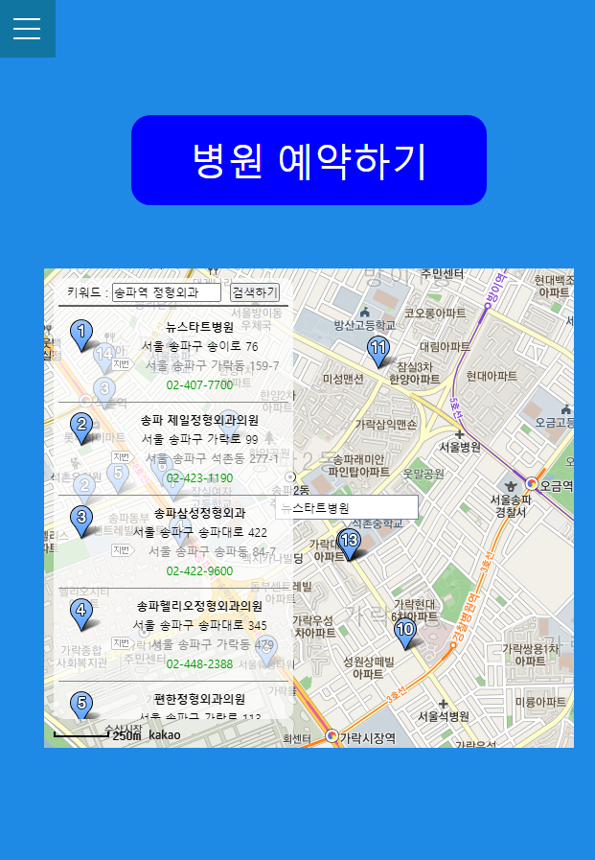
애플리케이션 소개
병원 검색
로그인 후 병원 검색
해당 제휴 병원 예약
메뉴에서 사용 계좌 추가, 등록 및 삭제

Slide 9
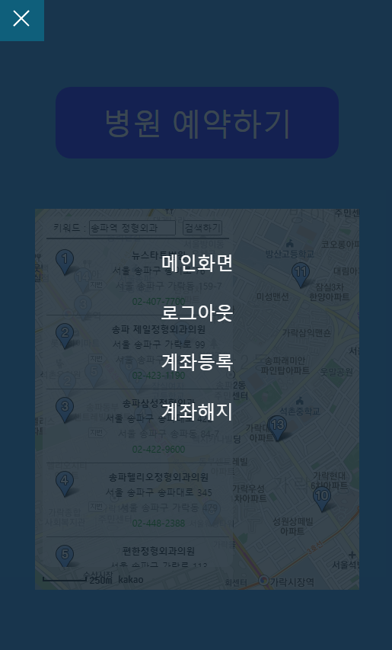
애플리케이션 소개
메뉴 화면
로그아웃 기능
해당 계정에서 사용하는 계좌 추가 및 등록
등록된 계좌 삭제

Slide 10
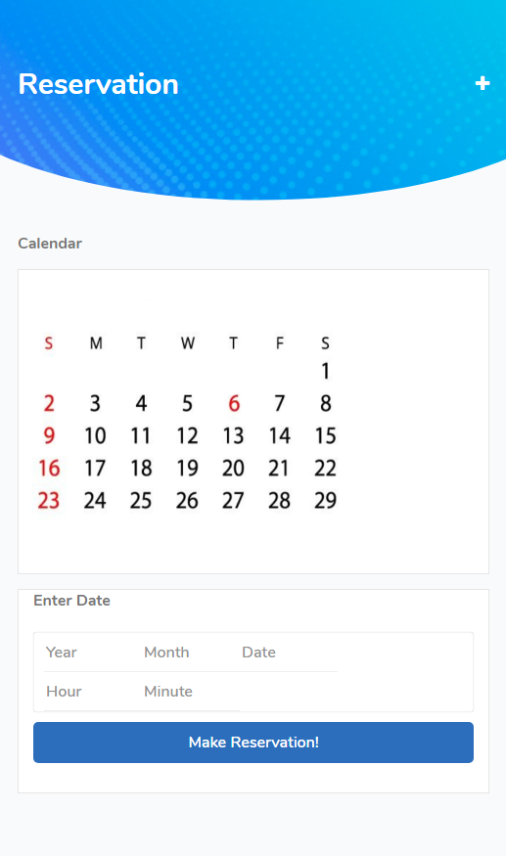
애플리케이션 소개
예약 기능
예약 날짜 및 시간 선택
이미 예약이 찬 경우 예약 불가
팝업으로 예약 정보 확인

Slide 11
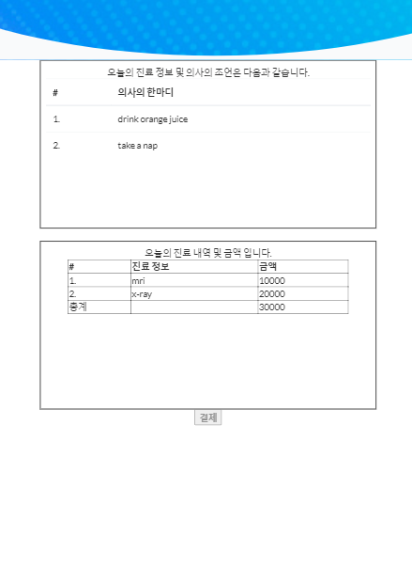
애플리케이션 소개
결제 화면
진료 후, 결제를 위해 카운터에서 기다릴 필요 없음
결제 푸시 알람 후 접속 가능
이후 등록된 계좌 중 하나를 선택해 결제 가능

Slide 12
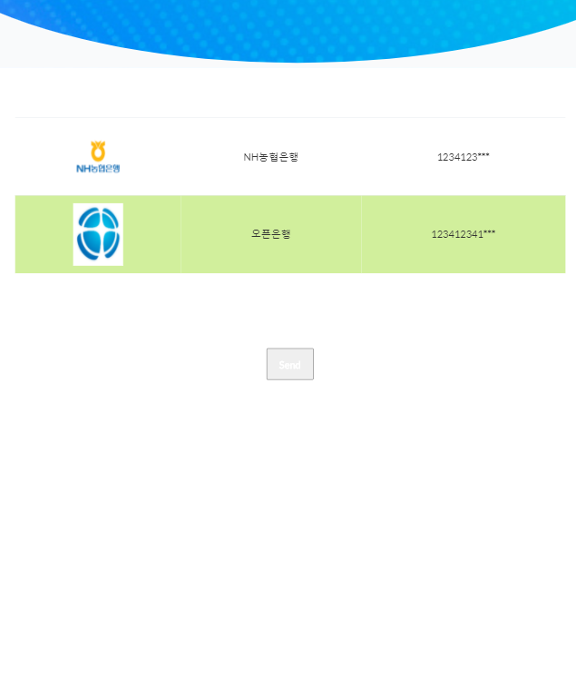
애플리케이션 소개
계좌 선택
등록된 계좌 중 선택
해당 계좌를 통한 간편결제

Slide 13
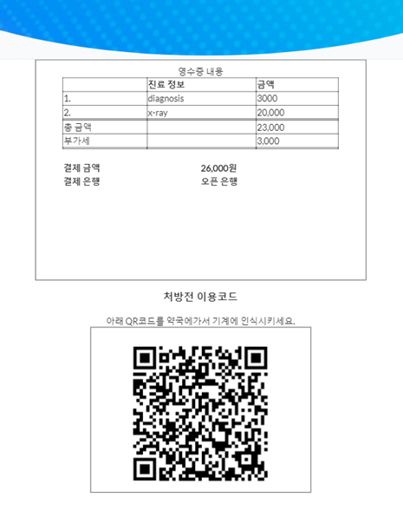
애플리케이션 소개
전자 처방전
결제 영수증 내용 첨부
약국에서 활용 가능한 전자 처방전 QR코드 제공

Slide 14
PART 3
기대 효과

Slide 15

기대효과
1. 환자 입장
병원정보 확인 및 간편한 예약 가능
병원 내 대기시간 감소
모바일 간편결제를 통한 편의성
처방전 관리 용이

Slide 16

기대효과
2. 병원 입장
병원 홍보 및 용이한 예약손님 확보
환자응대업무 인력 절감, 업무 정확성 향상
용이한 예약환자 일정관리

Slide 17
PART 4
수익모델 및 차별점

Slide 18

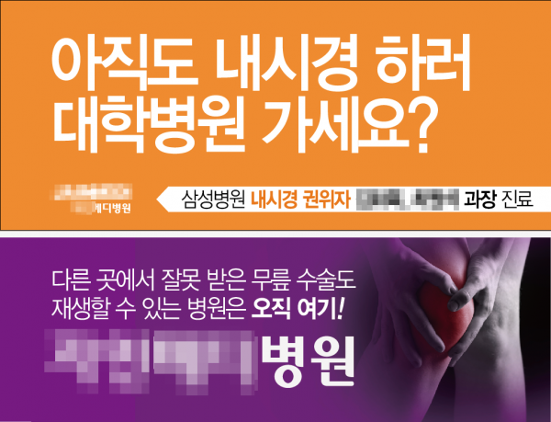
수익모델
제휴 병원 이용료
배너 광고 수익금

Slide 19
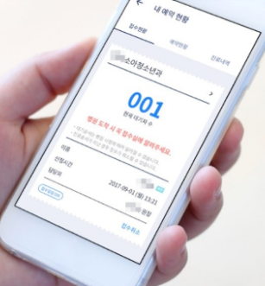
차별점
의사의 조언을 통해 환자에게 필요한 가이드라인 제공
모바일 결제를 통한 환자의 진료 후 병원 대기시간 최소화
약국 결제 시 말소되는 처방전 QR코드를 통한 환자정보보호

Slide 20
PART 5
시연 영상

Slide 21

시연 영상 - 전반부

Slide 22
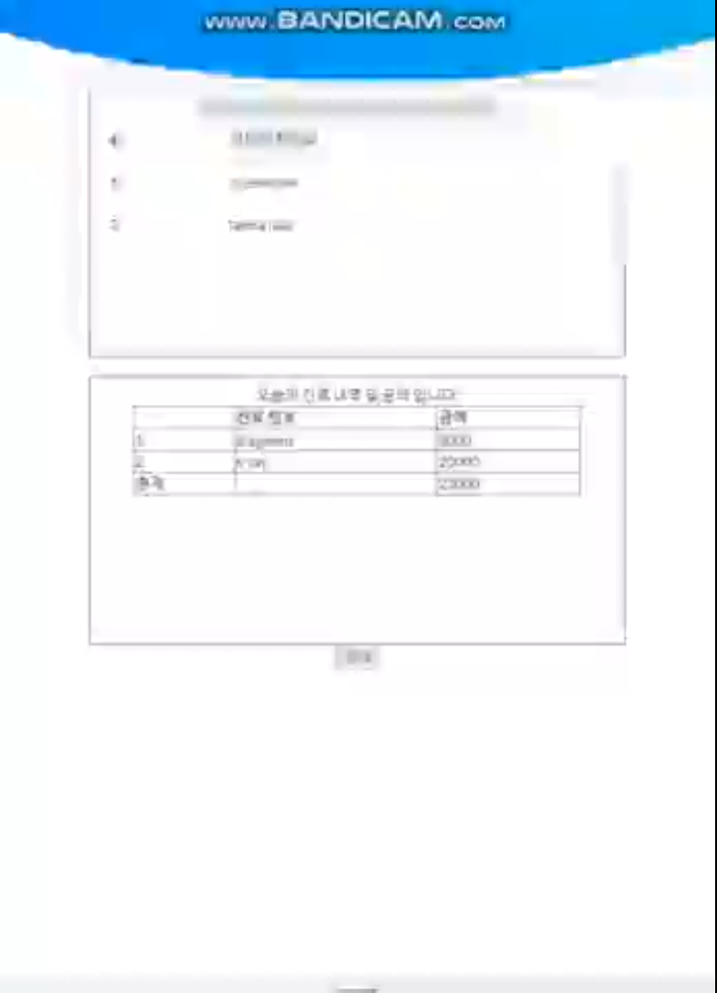
시연 영상 - 후반부

Slide 23
Q & A

Slide 24
감사합니다

